Slide 1
Junior ML Contest 2026
Персонализированное
ранжирование
CrossSell-предложений
Андрей Иванов
Data Scientist

Slide 2
ЗАДАЧА
02
Бизнес-задача: персональная CrossSell-раздача
Цель — привлекать и удерживать клиентов в экосистеме: подключить или возобновить продукт при ограниченном бюджете скидок.
Что показываем
Как выбираем
Не весь каталог, а несколько допустимых CrossSell-предложений — сервисы, подписки, финансовые и партнерские категории. Слотов мало, бюджет скидок ограничен.
Скорим все пары клиент–продукт (вероятность утилизации и uplift) и берем top-3 по бизнес-правилу — без повторов group_id. Полный пайплайн — на слайде «Инженерия».
JMLC 2026 | Андрей Иванов

Slide 3
ИДЕЯ
03
Почему response-скоринг недостаточен
Высокая вероятность утилизации не означает, что показ создал ценность.
Response ranking
Extra NPV ranking
Сортируем по:
p(utilization) × NPV
Риск: слоты уходят клиентам, которые и так бы утилизировали продукт.
Сортируем по:
NPV × (p₁ - p₀)
Фокус: где показ категории реально меняет поведение клиента.
JMLC 2026 | Андрей Иванов

Slide 4
ДАННЫЕ
04
Данные и временные срезы
Табличная витрина
Исторические события
строка клиент-продукт-период
агрегаты, доступность, NPV
история взаимодействий
клики, транзакции, действия
показы и активации
открытия/закрытия продуктов
Обучение, валидация и тест разделены по времени, а не случайным перемешиванием.
train
val
test
целевой месяц: раздача
история событий для обучения
cutoff + лаг
Главная проверка: в последовательностях нет будущих событий относительно даты подготовки раздачи.
JMLC 2026 | Андрей Иванов

Slide 5
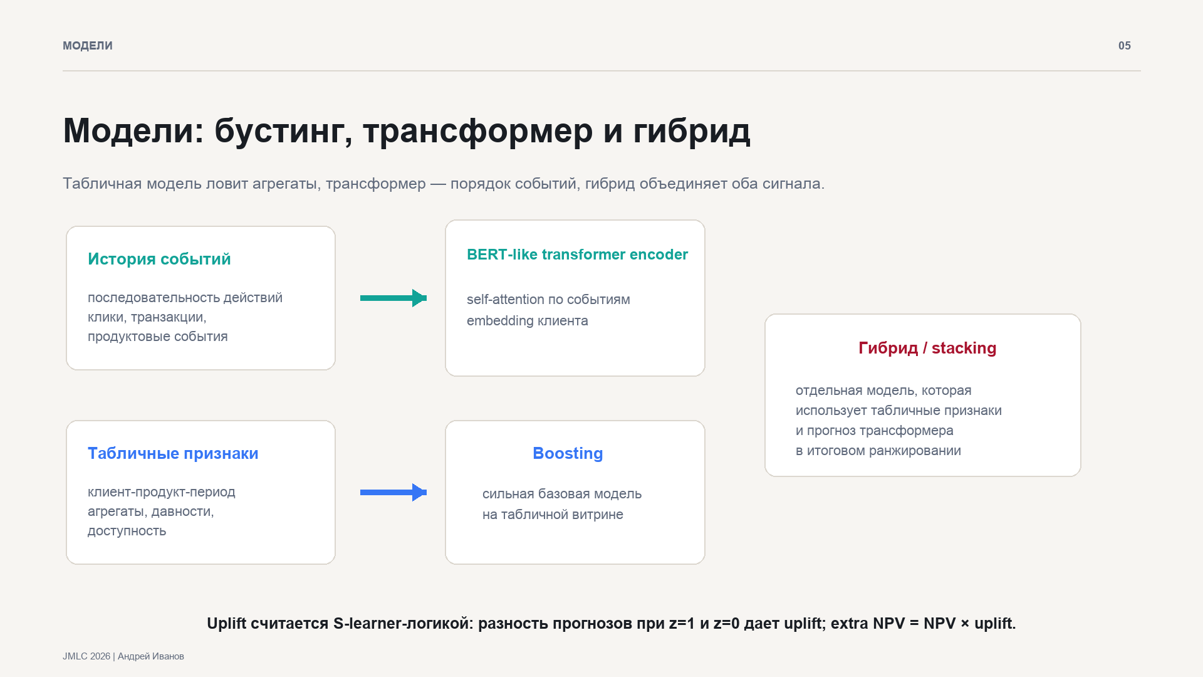

Slide 6
UPLIFT
06
Uplift-моделирование: эффект показа, а не склонность
Случайная раздача и S-learner позволяют оценить добавочный эффект показа, отделив его от базовой склонности клиента.
Случайная раздача
S-learner
Два прогноза
Раздача
часть аудитории получает случайный допустимый набор
признаки пары + флаг показа z
таргет — утилизация
p₁ при z=1
p₀ при z=0
uplift = p₁ - p₀
top-3 по extra NPV
только доступные
без повторов group_id
Проверяем, что показ случаен: по признакам до раздачи его не угадать — ROC AUC ≈ 0.5.
JMLC 2026 | Андрей Иванов

Slide 7
ОЦЕНКА
07
Оцениваем стратегию выбора, а не только модель
Нас интересует ценность итоговой раздачи top-3, а не только AUC классификатора.
IPS / SNIPS
ESS + bootstrap
истинный эффект
оценка по randomized logs
надежность оценки
только в синтетике
поправка на вероятность назначения
overlap и доверительные интервалы
известны реальные p₁ и p₀
Классификатор предсказывает склонность к утилизации. Ценность стратегии меряем по добавочному эффекту (true extra NPV) — наблюдаемая утилизация (SNIPS) для этого вторична.
JMLC 2026 | Андрей Иванов

Slide 8
РЕЗУЛЬТАТЫ
08
Результаты: transformer — лучший среди моделей
Главная метрика — true extra NPV: в синтетике она показывает истинный инкремент от показа.
синт. потолок
45.0
extra NPV transformer
39.0
Что такое потолок?
response transformer
38.8
Недоступная в реальности стратегия, которая в синтетике знает истинные p₀ и p₁. Нужна как верхняя граница качества.
extra NPV stacked
38.6
response boosting
37.3
extra NPV boosting
36.9
random
23.8
JMLC 2026 | Андрей Иванов

Slide 9
ИНЖЕНЕРИЯ
09
ML-пайплайн: от данных до итоговой раздачи
GitLab
код: данные, модели,
скоринг, выбор · CI+Docker
Преселекты
доступные пары
клиент–продукт
Airflow — регулярная сборка
Input
табличные данные
история событий
Output
клиент, слот, продукт,
группа, модель, правило
Сбор данных
cutoff и срезы
Скоринг всех пар
boosting / transformer / stacking
Выбор top-3
score·NPV или extra NPV
без повторов group_id
Airflow по расписанию запускает фиксированный код: собирает данные, скорит все пары клиент–продукт и применяет правила выбора.
JMLC 2026 | Андрей Иванов

Slide 10
ИИ
10
Применение ИИ в работе и проекте
ИИ не заменяет ML-решения, а ускоряет ревью, аналитику, поиск ошибок и подготовку артефактов.
Навыки для ML-разработки
ИИ-аналитик в регулярной работе
data workflow — временные срезы, event history, утечки
code workflow — notebook, тесты, воспроизводимость
model improvement — идеи и диагностики
uplift workflow — randomized logs, extra NPV, IPS
JMLC council — ML / causal / MLOps / NDA ревью
работает с результатами запусков и ML-дашбордом
ищет аномалии и зоны роста
готовит SQL-срезы, задачи и отчеты
перед действиями спрашивает подтверждение
по итогам фиксирует отчет в Confluence/Jira
Пример: ИИ-ревью прошло репозиторий по 5 линзам и нашло незакрытую overlap-проверку — я ее доделал и перепроверил. Готовые ИИ-инструменты встраиваю в рабочий процесс и задаю правила их безопасного применения.
JMLC 2026 | Андрей Иванов

Slide 11
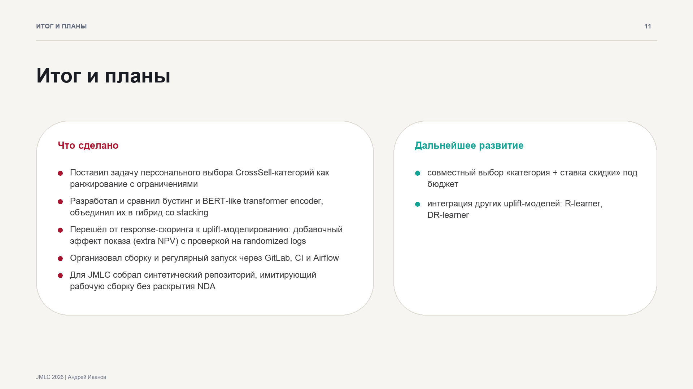
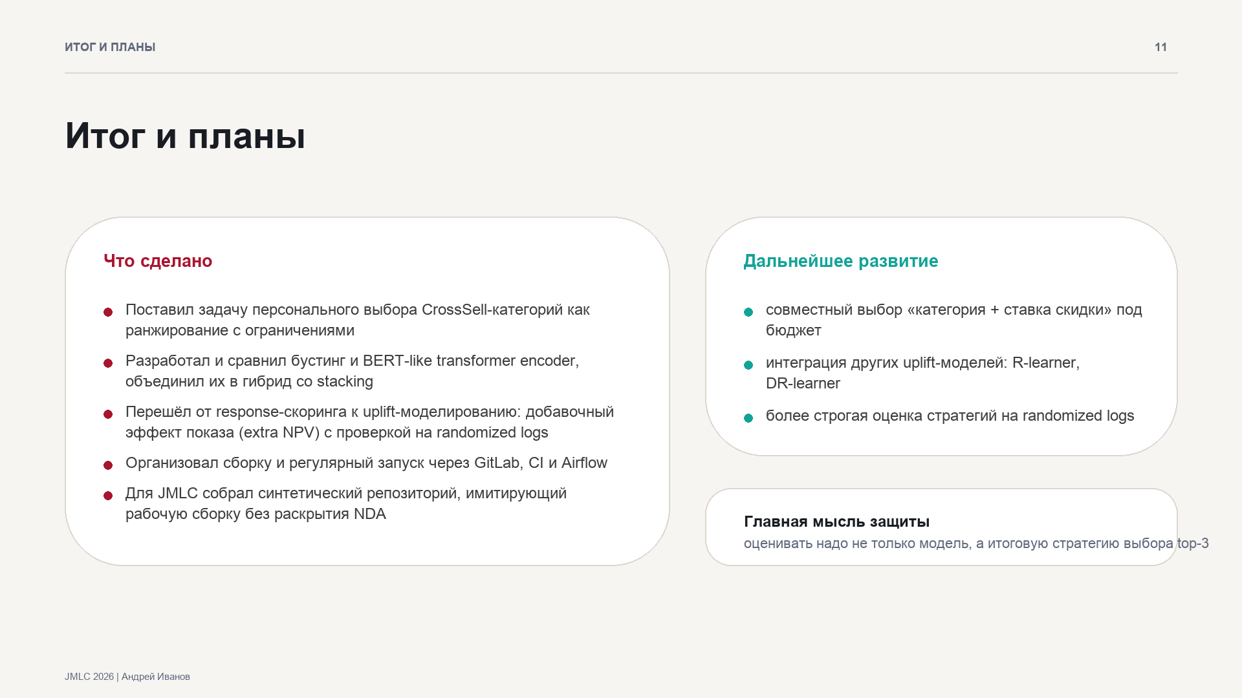

Slide 12
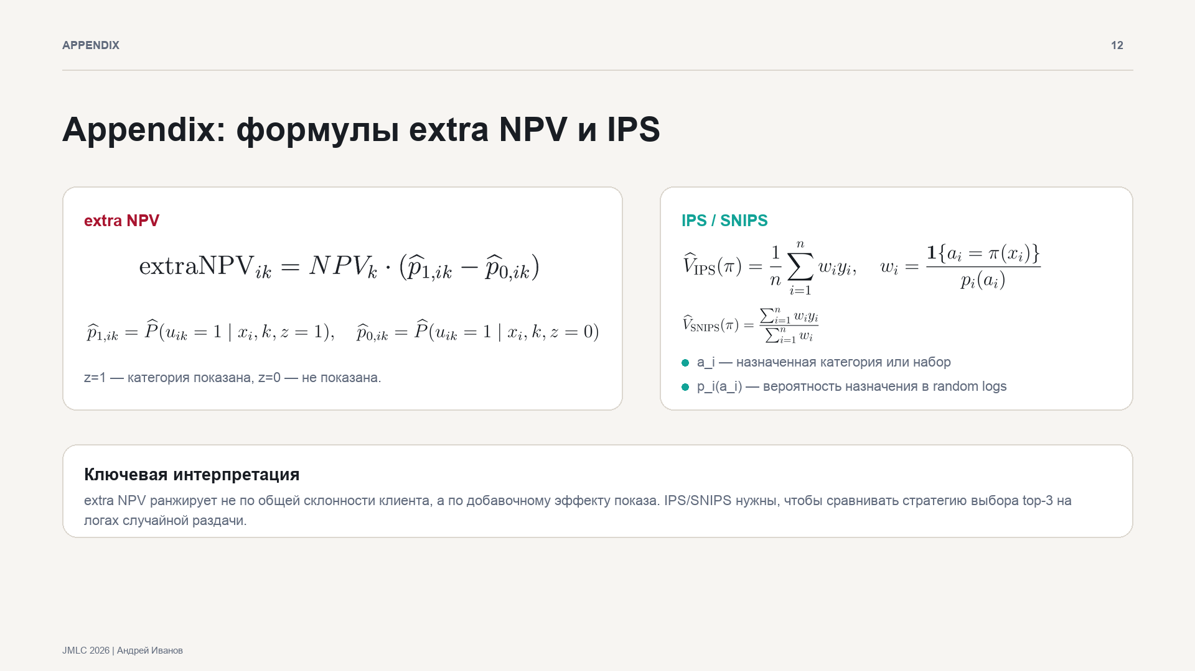
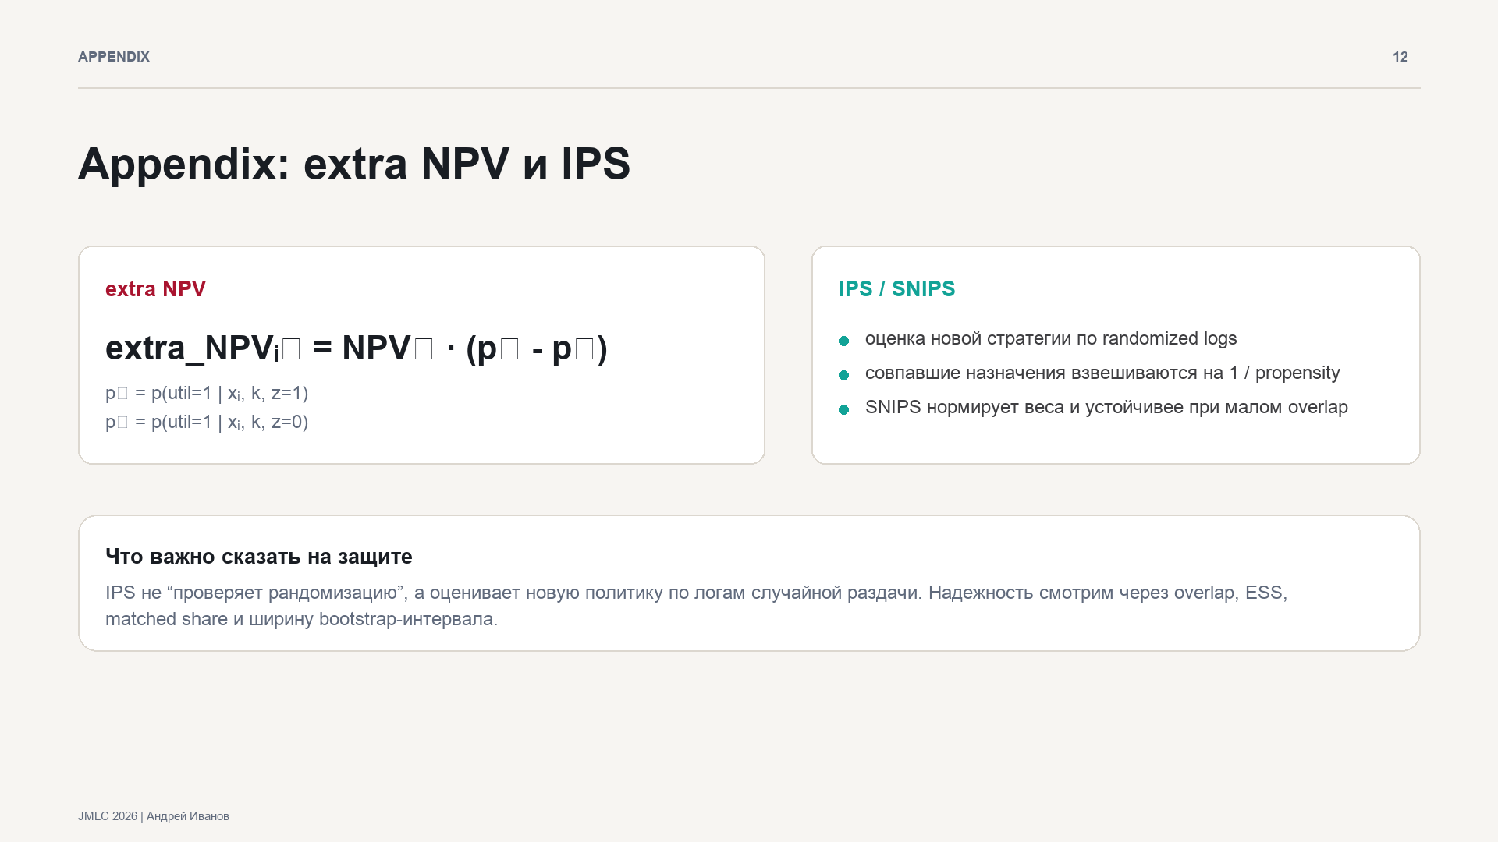
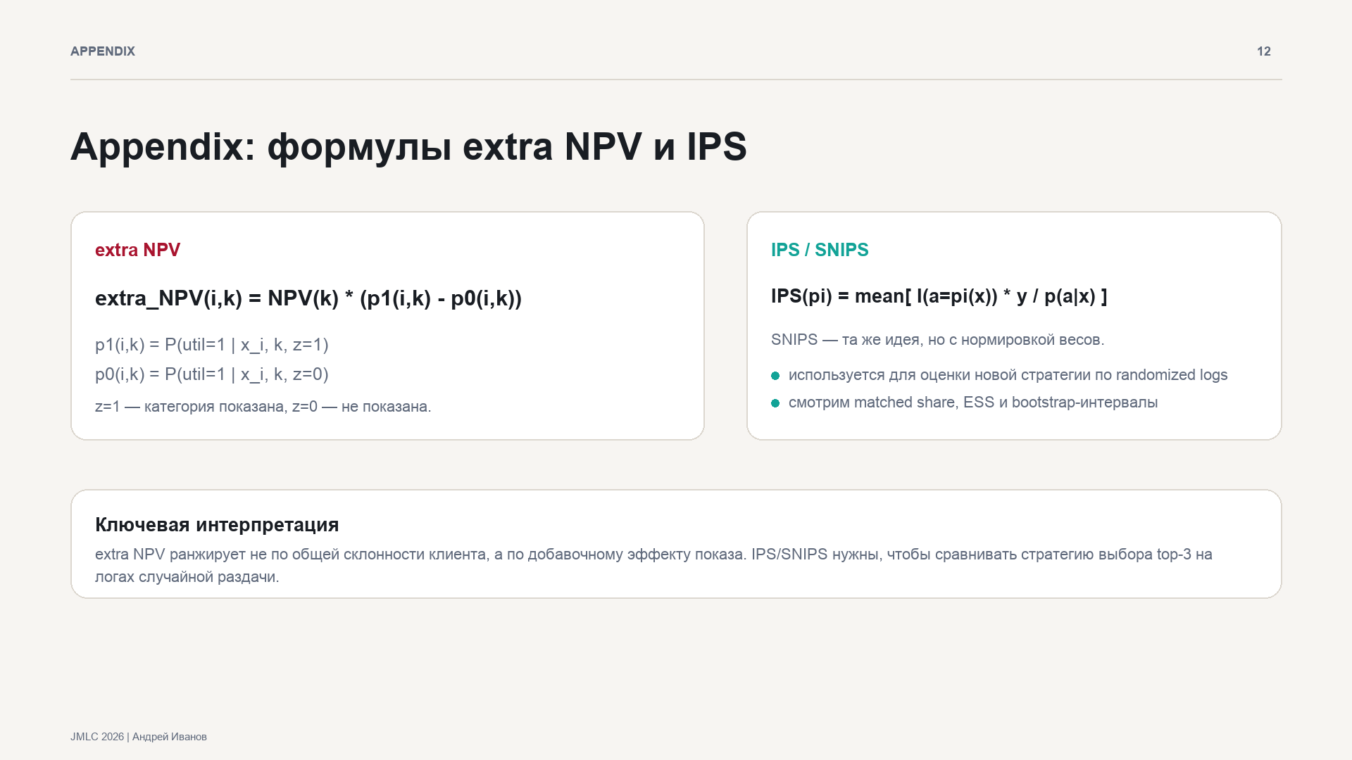
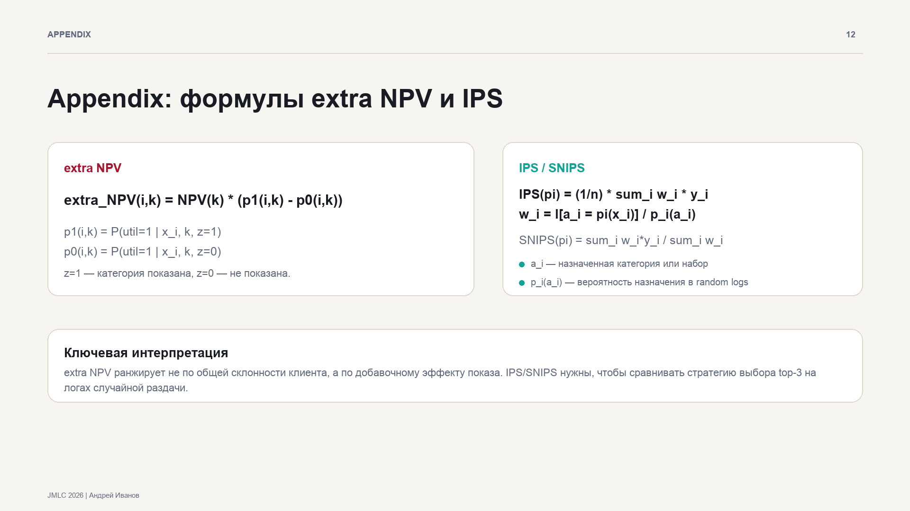
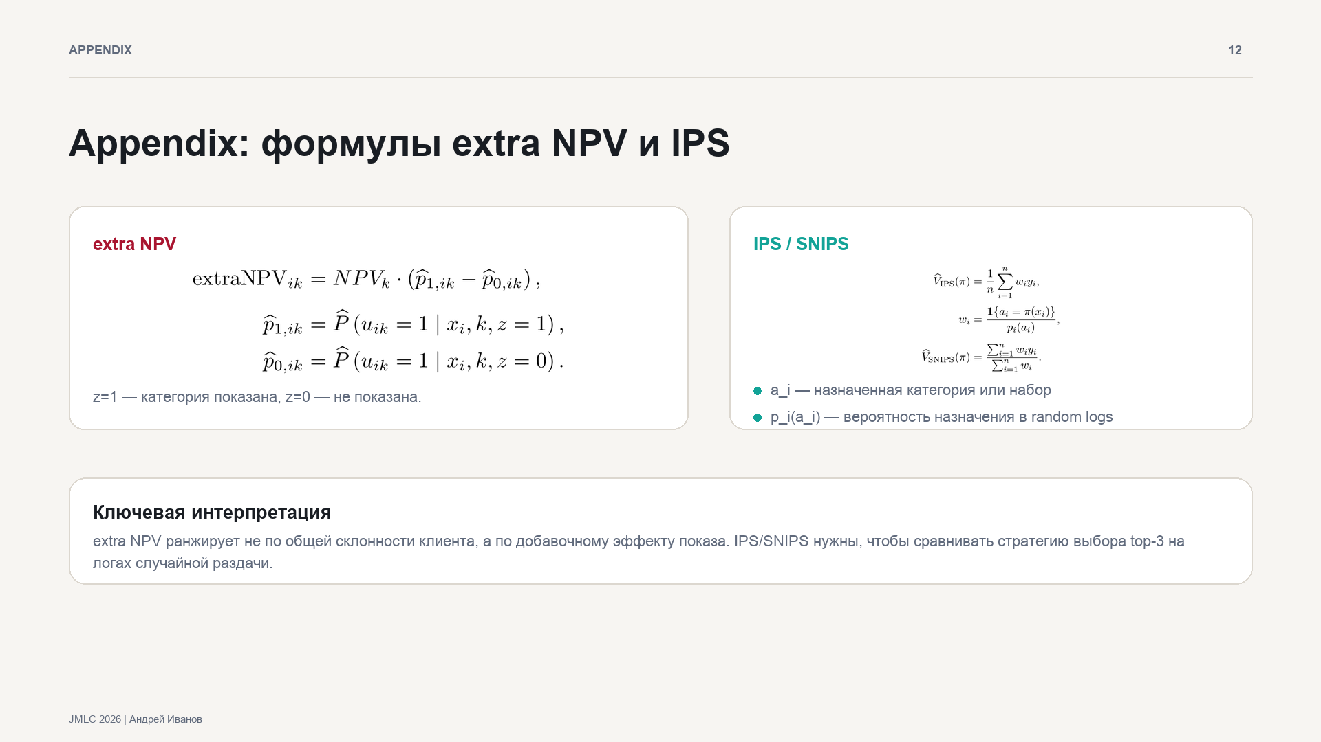
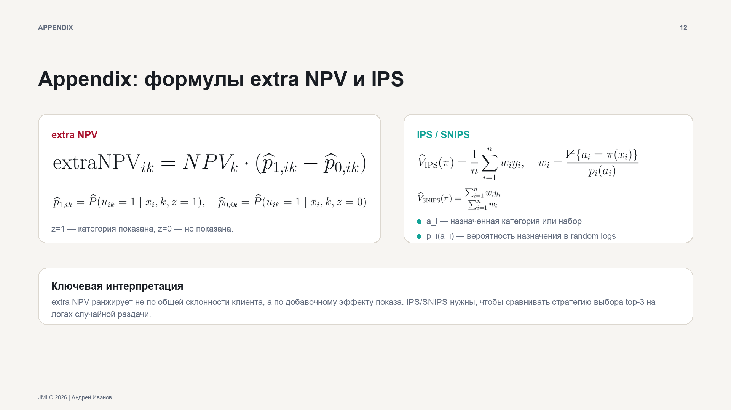

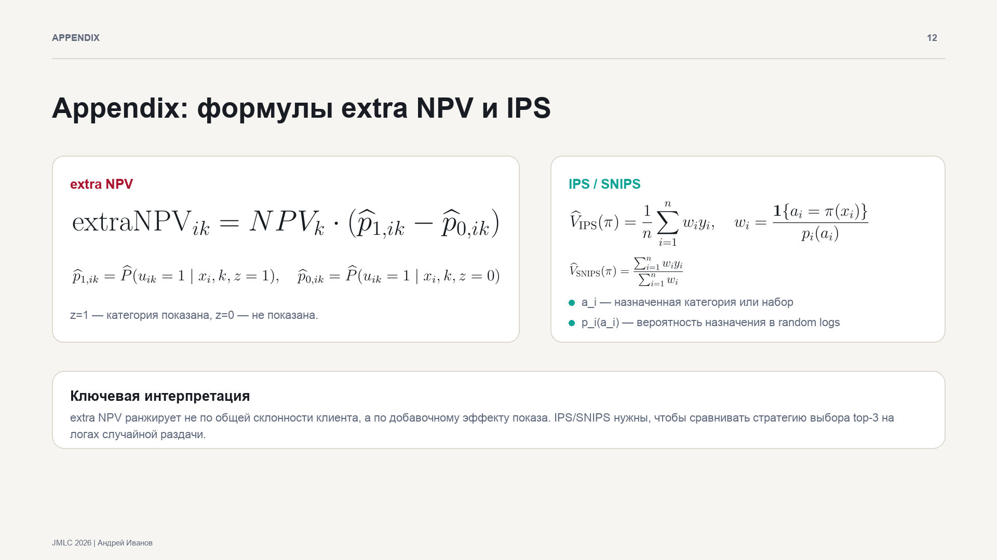

Slide 13
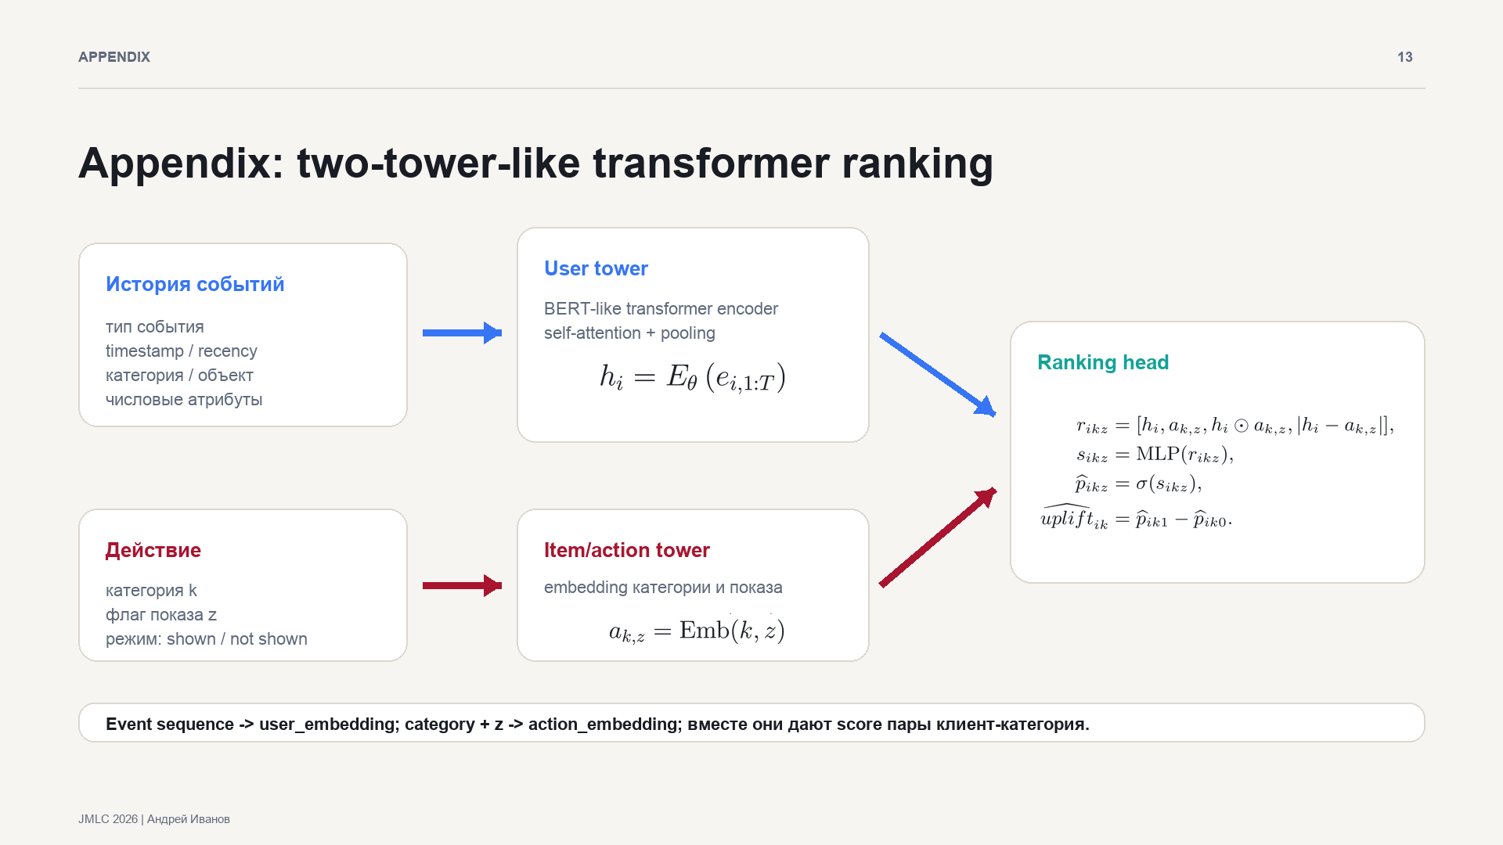
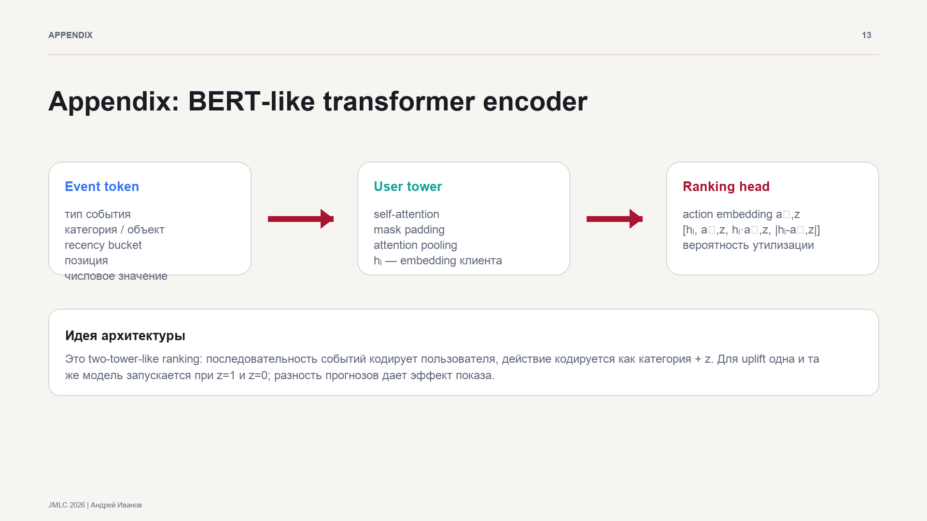
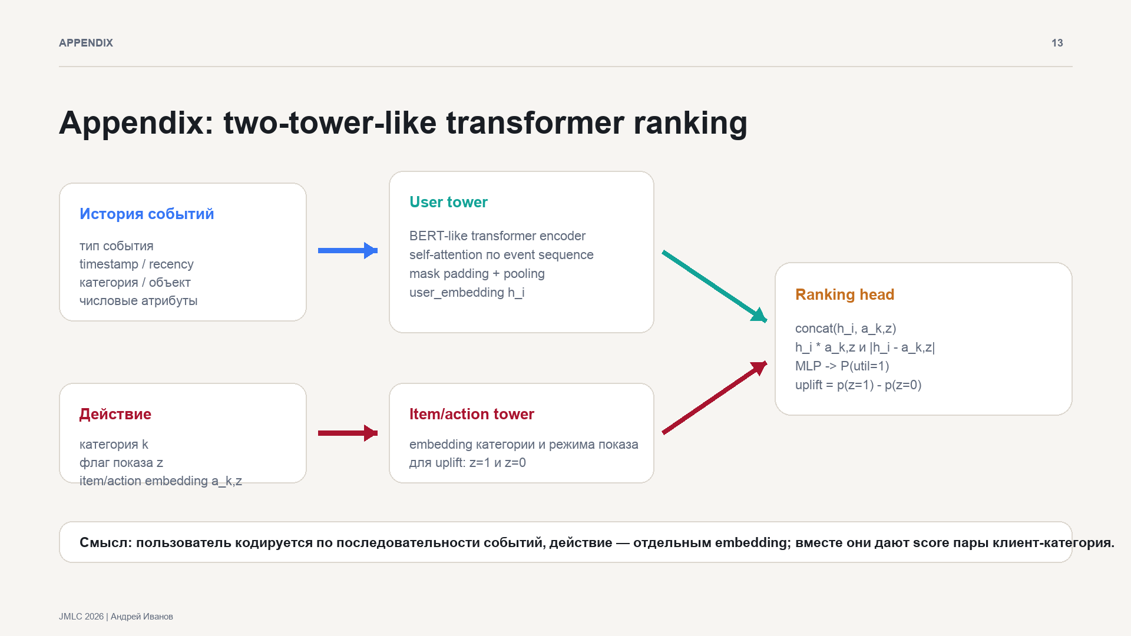
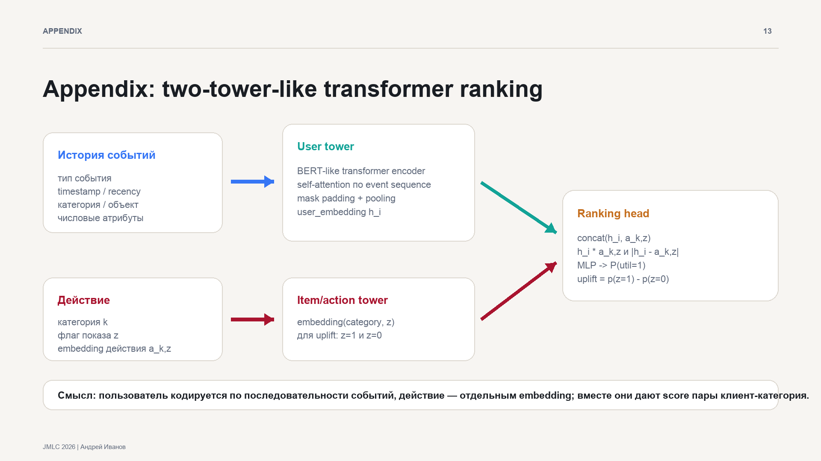
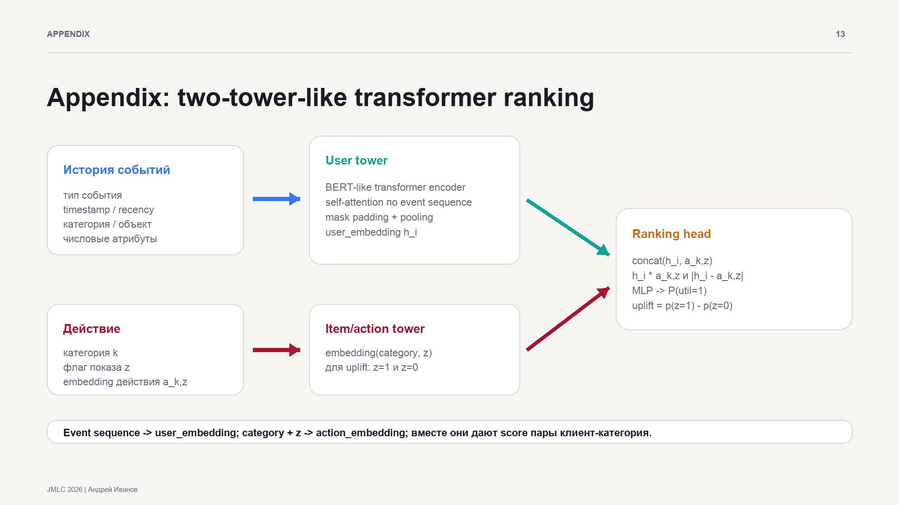
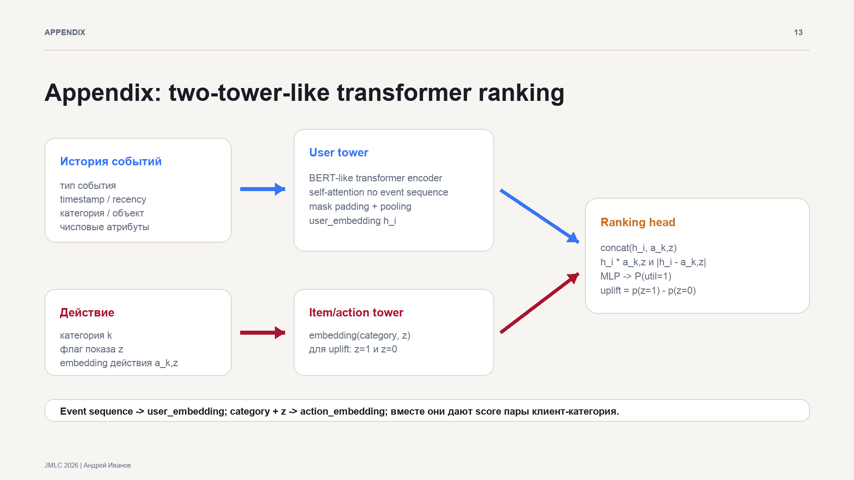
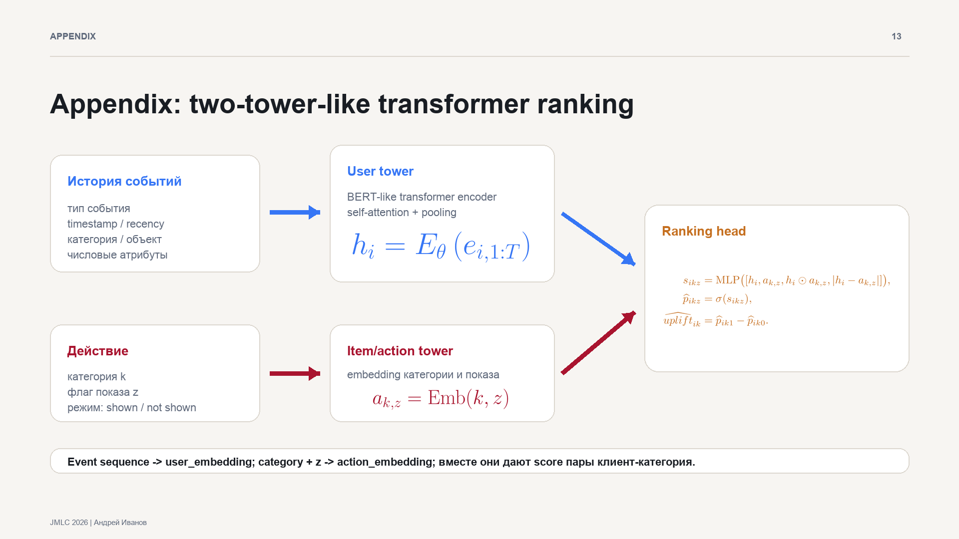
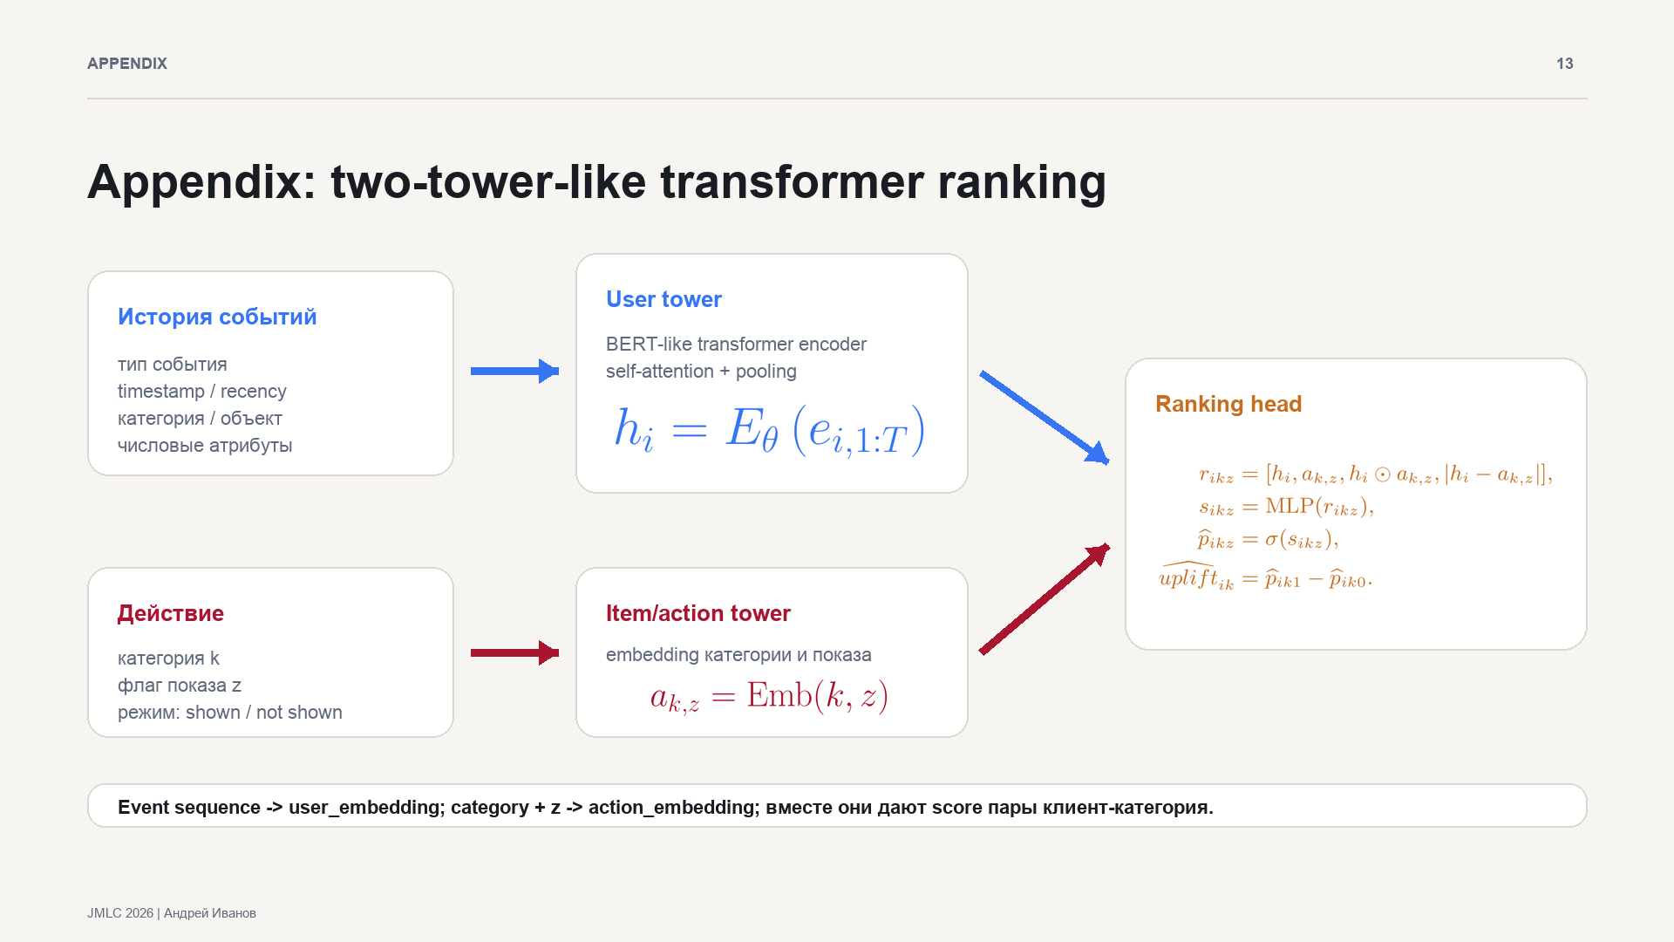

Slide 14
